Slide 1
Kleuter en Kind
Hoofdstuk 8
VP15
Begeleidingskunde
Bert Buter
December 2015

Slide 2
Kleuter en Kind
Verstandelijke ontwikkeling
Leren op school :
in staat om samen met anderen onderwijs te volgen
kan samen werken
Kan zich voldoende concentereren
Kent begrippen als b.v. links/rechts en grootste en kleinste
leren buiten school:
Ze leren veel van ouders,vriendjes,broers en zussen
Boeken lezen,computeren,sporten,tvprogramma’s

Slide 3
Sociale en persoonlijk heidsontwikkeling
Omgang met andere kinderen
Door rollenspelen ( situaties nabootst)
Constructiespeelgoed (duplo,lego of knex.)
Conformisme ( het kind past zich aan)
Wederzijdse beïnvloeding
Omgang met volwassenen.
6 jarige kijkt tegen alle aardige volwassene op
8 jarige gehoorzaamt een volwassene
10 jarige kind luistert pas naar een volwas-
sene, als hij zich eerst persoonlijk heeft
bewezen.

Slide 4
Ontwikkeling schaamtegevoelens
Schuldbewustzijn ( straf en beloning)
Kleuter gaat ervan uit dat iets niet mag ,nooit mag.

Slide 5
Emotionele ontwikkeling
Kleuterfase ontwikkelt zich een zelfbeeld
Kind leert hoe andere tegen hem doen en wat ze tegen hem zeggen.
Een kind dat negatief beeld van zichzelf heeft, zal zich ongelukkig voelen en vaak verlegen en onzeker zijn.

Slide 6
Lichamelijke en seksuele ontwikkeling
Kleuter groeit zo’n 8 cm per jaar
Mollige vingertjes verdwijnen en verfijnde
motoriek.
Seksuele interesse
interesse in geslachtsdelen
Waar kom ik vandaan ( mamma’s buik)
6 tot 10 jaar spelen vaak ook met andere geslacht
Vaak vinden meisje bij hun 10 de jongens niets aan ( te stoer )
Jongens vinden de meisjes te truttig
Na hun 11de gaat deze fase over.
Geslachtsgebonden gedrag
Een jongen gaat zich als jongen gedragen en meisje als een echt meisje

Slide 7
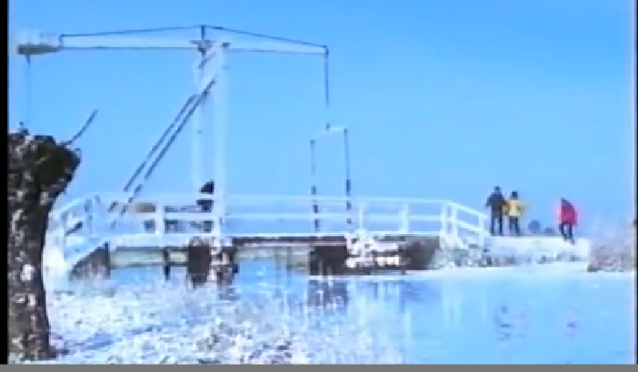
Verbale communicatie
Uitwisseling van woorden
Een gesprek voeren
Lezen
Tv kijken
Valkuil
Verwarring over de betekenis van woorden
Ik geloof in jou
Ik geloof in democratie
Ik geloof in Sinterklaas
Ik geloof het wel
Ik geloof haar niet

Slide 8
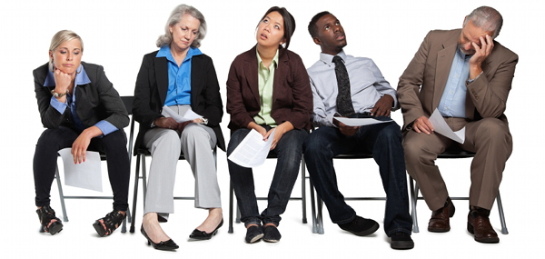
Non-verbale communicatie
Lichaamstaal
Gebaren, houding, gezichtsuitdrukking, stem
Geeft extra betekenis aan verbale communicatie
Onbewust en bewust

Slide 9
Samenhang verbaal en non-verbaal
Verbaal en non-verbaal bestaan niet apart van elkaar
Er bestaan vier relaties
Ondersteuning
Sociale verhouding
Vervanging voor spreken
Tegenspreking

Slide 10
Twee aspecten
Communicatie kent twee aspecten
Inhoudelijk
Wat er wordt gecommuniceerd
Relationeel
Hoe er wordt gecommuniceerd

Slide 11
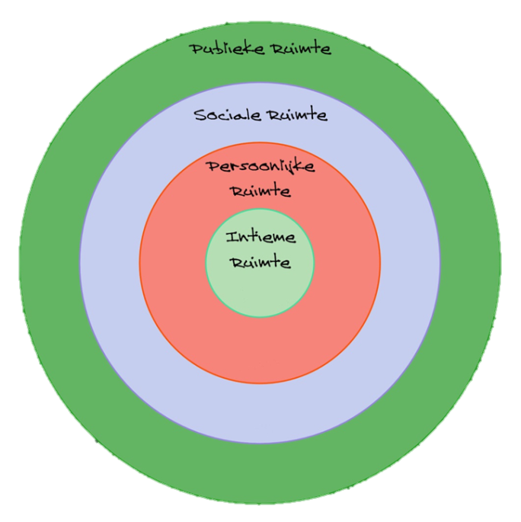
Hoe dichtbij?
Bij communicatie
Afstand tussen zender en ontvanger
Wat deze afstand is hangt af van de situatie
Vier zones
Intieme zone tot 45 cm
Persoonlijke zone van 45 tot 120 cm
Sociale zone van 120 tot 360 cm
Publieke zone vanaf 360 cm

Slide 12
Intieme zone
Je voelt en ruikt elkaar
Bepaalde vorm van liefde of vertrouwen is noodzakelijk
Voorbeeld:
Moeder/kind
Man/vrouw

Slide 13
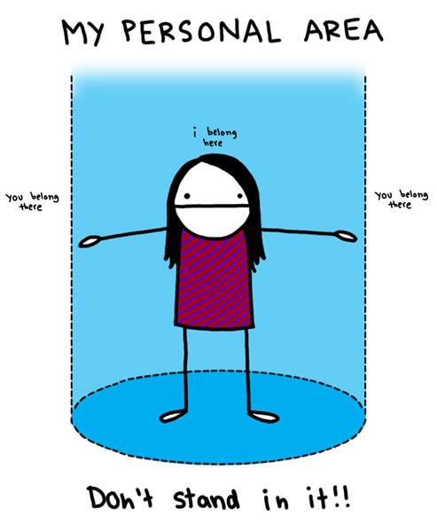
Persoonlijke zone
Persoonlijk contact → persoonlijke gesprekken
Je kunt de ander goed verstaan
Persoonlijke zone verschilt van persoon tot persoon
Te grote afstand
Voelt als afwijzing voor spreker
Te kleine afstand
Kan ongemakkelijk zijn
Wat ‘te groot’ en ‘te klein’ is verschilt van persoon tot persoon
Cultuur, opvoeding, omgeving

Slide 14
Sociale ruimte
Minder persoonlijk (‘verplicht’) contact
Zakelijk gesprek
Afrekenen aan de kassa
Gesprek in de trein

Slide 15
Publieke ruimte
Onpersoonlijk contact
Openbare gelegenheden
Groepsbijeenkomst met spreker
Theater
Concert
Interactie is erg moeilijk → vaak eenrichtingsverkeer

Slide 16
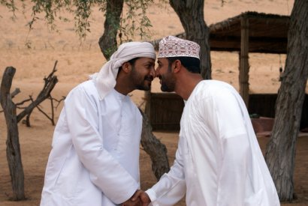
De ervaren afstand verschilt van persoon tot persoon
Persoonlijk
Cultureel bepaald

Slide 17
Communicatieproblemen
De boodschap komt niet over
De zender kan de boodschap niet goed overdragen
De ontvanger kan de boodschap niet begrijpen / ontvangen zoals bedoeld
Communicatieproblemen
Door verschil in referentiekader
Bij het coderen van de boodschap
Door zintuiglijke- of spraakbeperkingen
Bij de decodering van de boodschap
Door ruis

Slide 18
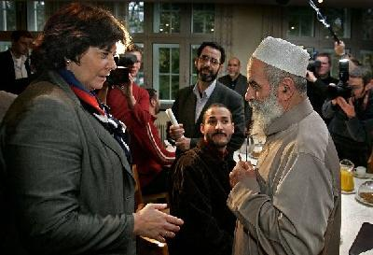
Problemen door verschil in referentiekader
Referentiekader= Het geheel van waarden en normen van een persoon of groep
De zender en ontvanger hebben andere waarden en normen
Je begrijpt de ander niet omdat je …
… totaal andere interesses hebt
… ander werk doet
… een andere levensbeschouwing hebt
… een andere cultuur aanhangt
… etc.
Om deze communicatieproblemen op te lossen is empathie en tolerantie een vereiste!

Slide 19
Problemen bij het coderen
Coderen
Omzetten van gevoelens en gedachten in woorden en gedrag
Hoe zorg je ervoor dat dit goed overkomt
Het verpakken van de boodschap
Fouten die de zender kan maken
Onbekende woorden
Intonatie
Onduidelijke woorden

Slide 20
Problemen door zintuiglijke beperkingen
Je zintuigen nemen een boodschap waar
Ogen zien
Oren horen
Wanneer er iets mis is met de zintuigen van de ontvanger kan hij de boodschap niet goed meer horen en zien
Wanneer er iets mis is met het spraakorgaan van de zender gaat het ook mis

Slide 21
Problemen bij de decodering
Decoderen
Het ‘uitpakken’ van de boodschap door de ontvanger
De manier waarop de ontvanger de boodschap interpreteert
Fouten die de ontvanger kan maken
Hij/zij geeft een andere betekenis aan de woorden of gebaren van de zender
Hij/zij geeft een eigen invulling aan de woorden of gebaren van de zender
Door emoties

Slide 22
Problemen door ruis
Externe ruis
Factoren die de communicatie van buitenaf verstoren
Achtergrondgeluiden
Een storende telefoonlijn
Een sneeuwende televisie
Een wrat op iemands lip
Een slechte adem
Interne ruis
Ruis die met zender of ontvanger te maken heeft
Zender heeft hoofdpijn
De ontvanger heeft vooroordelen over de zender

Slide 23
Opdracht
Hoofdstuk 12
Opdracht 4, 5, 6, 7 en 11
Hoofdstuk 13
Opdracht 1, 3, 4, 5, 6, 7 en 8

